Slide 1
Чек-лист по нарушениям договоров –
как обеспечить эффективную работу бизнеса
Захаров Роман Марченко Денис
ar-bitr.ru

Slide 2
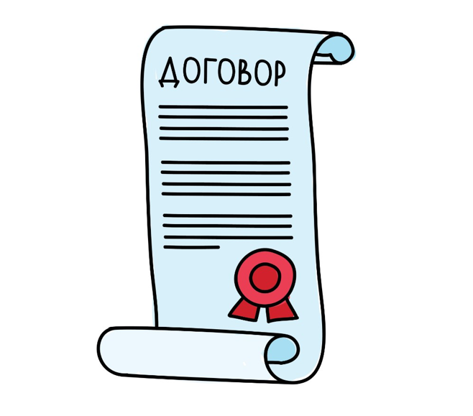
Договор вообще нужен?
Надежность и стабильность отношений
Гарантии
Ответственность перед проверяющими органами
Ясность работы

Slide 3
Как в вашей компании проходит
процесс согласования договора?

Slide 4
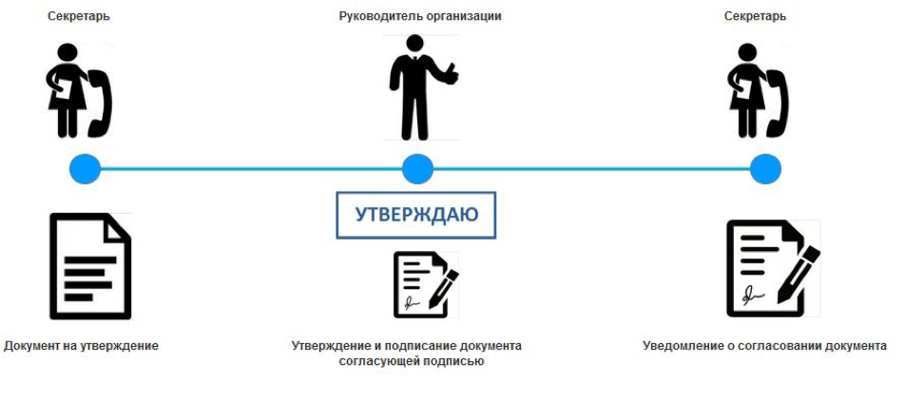

Slide 5
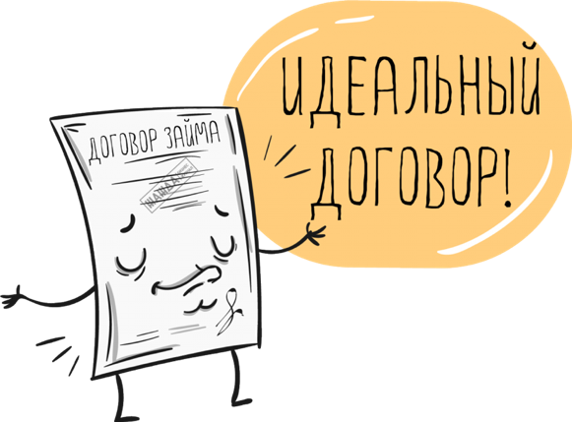
Основные правила:
Согласование пунктов договора – это всегда торговля.
Юрист и менеджер/руководитель всегда должны продумать «козыри» для торговли.
Проверка контрагента – еще тщательнее.
Всегда ведите протокол переговоров по согласованию договора.
Всегда должен быть экземпляр договора на бумаге.

Slide 6
Что предусмотреть в любом современном договоре?
узаконить переписку по электронной почте и в мессенджерах,
подсудность в вашем городе (или хотя бы по месту нахождения истца),
обязательный краткосрочный досудебный порядок,
прописать требования к претензии и форме ее отправки,
конфиденциальность – ужесточить правила и указать штрафы в конкретном размере.

Slide 7
Самые распространенные нарушения договора согласно судебной практике:
Сроки
Качество
«Кидалово» на деньги
Полномочия представителей
Как с этим бороться и не допускать?
Пресекательные сроки в каждом звене цепочки работы;
Детальные требования к качеству в отдельном приложении (лучше ссылка на свой внутренний норматив по качеству);
Новация любого долга в заём;
Детально прописываем критерии полномочий представителя (печать определенного образца, подпись, доверенность оригинал, действовал из обстановки и др.);
Применение процентов по ст. 317.1. ГК РФ
Обеспечение исполнения обязательств.

Slide 8
Работа ваших менеджеров в рамках договора – это самое важное.
Основные принципы:
- Регламент работы по каждой из групп договоров (поставка, аренда, услуги).
- Всегда стараемся работать максимально приближенно к условиям договора; - Добросовестность во всем, но без перегибов.
- Фиксируем на бумаге, в электронке, на аудио и видеозапись все важные юридические факты (чего нет на бумаге – нет и в юридической действительности).
- Любая рабочая переписка с контрагентом (тем более конфликтная) всегда по двум направлениям – имейл и бумага.
- Не боимся выходить на переговоры (часто они эффективнее любых других методов).
- Раз в месяц перепроверяем контрагента (потенциал банкротства),
- Сами не забываем про сроки (сдачи работы, платежа, передачи товара, контроль пролонгации договора, заключение допников и др.),
- Быстро исправляем ошибки: каждый день просрочки = неустойка.

Slide 9
Основные особенности договоров для рынка HoReCa
Поставка
Аренда
Услуги

Slide 10
Предсудебная стадия
Переговоры (подчас успешнее всего);
Предсудебная претензия (на юр. адрес, обоснование нарушений положений договора, конкретная просительная часть);
Подписать с должником акт сверки/иное подтверждение его задолженности;
Сбор доказательств (документы, аудиозаписи, видеозаписи);

Slide 11
СПАСИБО ЗА ВНИМАНИЕ!
Захаров Роман
Марченко Денис

